Slide 1

Innovación
Grupo 9

Slide 2




Años 50
Volumen de producción
Eficiencia en costos
Acceso de clientes a los productos
Eficiencia operativa

Slide 3



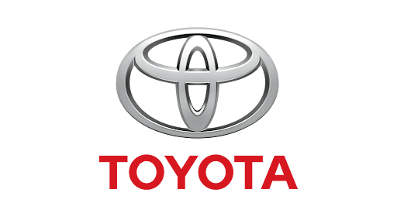

Años 70
Productos Japoneses. Idea de confiabilidad basada en la manufactura y tecnología.
Modelo Competitivo centrado en la diferenciación en la manufactura. ¡CALIDAD!

Slide 4



Años 80 y 90
Entra en juego el elemento diferenciador de la marca.
Factores generadores de cambio:
Acceso a la información
Acceso a determinadas tecnologías.
Cambios en los mercados a nivel social y cultural
Acceso a la información transparenta a los mercados y hace que los procesos y know-how sean fácilmente copiables.

Slide 5
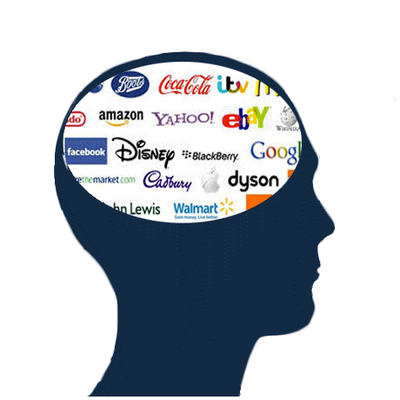

Actualidad
La marca ya no alcanza. 1 de cada 4 es retenida con significado en la mente del consumidor.
Los consumidores son menos fieles a las marcas. Nuevos productos sustitutos.
Inestabilidad en los Mercados → Necesidad de Supervivencia
Para las empresa cada vez es más difícil lograr:
Posicionamiento
Segmentación

Slide 6

Competencias
Diferenciación y perdurabilidad: Se logra a partir de la generación de valor.
Aprendizaje continuo: De adentro hacia afuera. Hacer las cosas distinto a la competencia.
Atributos de diferenciación:
Calidad de servicio
Calidez de atención
Capacidad de innovación
Las organizaciones buscarán personas cuyas COMPETENCIAS INDIVIDUALES estén basadas en la innovación y GESTIÓN DEL CONOCIMIENTO que permitan creaciones nuevas.

Slide 7
¿Qué es la innovación?
Según el gurú Peter Drucker:
“Es un medio con el cual explotar el cambio como una oportunidad para un negocio diferente.”
Innovaciones exitosas:
- Crean valor y apuntan a satisfacer nuevas necesidades.
- Anticiparse y adaptarse de forma continua a las nuevas tendencias y necesidades.
- Genera introducción de algo nuevo.
- Se debe crear un nuevo negocio y no solo actualizar lo existente.

Slide 8
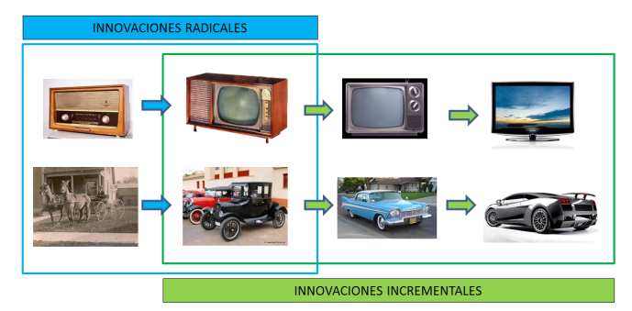

Tipos de innovación
Hace obsoleto al conocimiento existente
Destructor de competencias.
Hace que los productos existentes se vuelvan no competitivos.
El conocimiento necesario para ofrecer un nuevo producto se basa en el existente.
Permite incrementar las competencias de los productos, concepto de iteración.
Radical
Incremental

